Slide 1
Счёт предметов

Slide 2
3

Slide 3
5

Slide 4
1

Slide 5
6

Slide 6
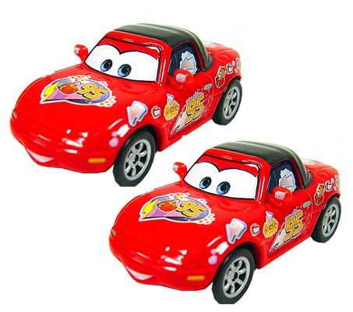
8

Slide 7
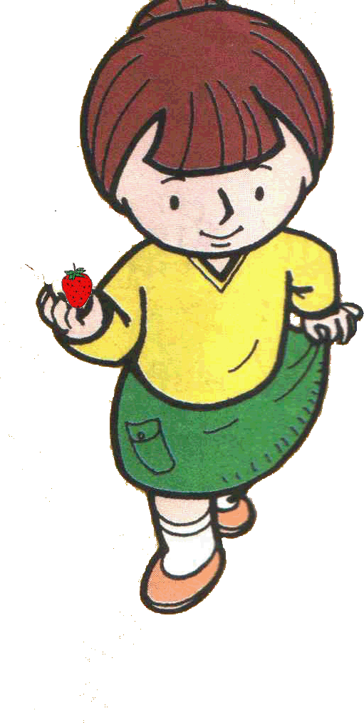
2

Slide 8
7

Slide 9
9

Slide 10
4

